Slide 1
Valtionavustustoiminnan kehittäminen ja digitalisointi

Slide 2
~ 4 miljardia euroa
Jaettavia valtionavustuksia / vuosi

Slide 3
Strateginen kokonaisote lisäisi valtionavustusten vaikuttavuutta
Nykytilan haasteita:
Avoimen dialogin puute
Poikkihallinnollisen yhteistyön puute
Prosessi ei ole asiakaslähtöinen
Tieto ei ole yhdenmukaista ja kaikkien osapuolten ulottuvilla
Yhteiset tavoitteet, käsitteet ja mittaristot puutuvat
Avustustoiminnan vaikuttavuus?

Slide 4
Kehitysaskeleet kohti yhteistä päämäärää
Valtionavustus- toiminnan
kehittämis- ja digitalisointihanke
Valtionvarain-ministeriön työryhmäselvitys
Valtionavustusten digitalisoinnin esiselvitys (VAdigi)
DiVa- hankevalmistelu
2015
2017
2018
2019 - 2023
Valtionavustus 2.0
-konsepti
2018

Slide 5
Hankkeen organisointi
Hankkeen omistaa ja sitä johtaa valtiovarainministeriö
Ohjausryhmä kaikista ministeriöistä
Seurantaryhmään virastojen ja hakijoiden edustajia
Hanketoimisto toteuttaa
Kansliapäällikkökokous seuraa
Yhteiskehittämisen periaatteet

Slide 6
Hankkeen tehtävät
1. Tehdään hankkeessa käsiteltäviä valtionavustuksia koskevat rajaukset.
2. Tarkastellaan eri toteuttamisvaihtoehtoja. Laaditaan valtionavustustoiminnan yhteinen kokonaisarkkitehtuuri.
3. Päätetään yhteisten ratkaisujen laajuus, toteutusmalli ja hallintamalli.
4. Toteutetaan tehtävien tarvittavat yhteiset palvelut ja ratkaisut.
5. Selkeytetään ja tarpeen mukaan yhdenmukaistetaan valtionavustusprosessin menettelytapoja. Tuetaan viranomaisia ja avustusten hakijoita uusien toimintamallien omaksumisessa ja uudenlaisen osaamisen kartuttamisessa.
6. Hankkeen tehtäviä täydennetään 28.2.2019 mennessä kansalaisjärjestöjen avustuskäytäntöjen sujuvoittamiseen liittyvällä selvitystyöllä.

Slide 7
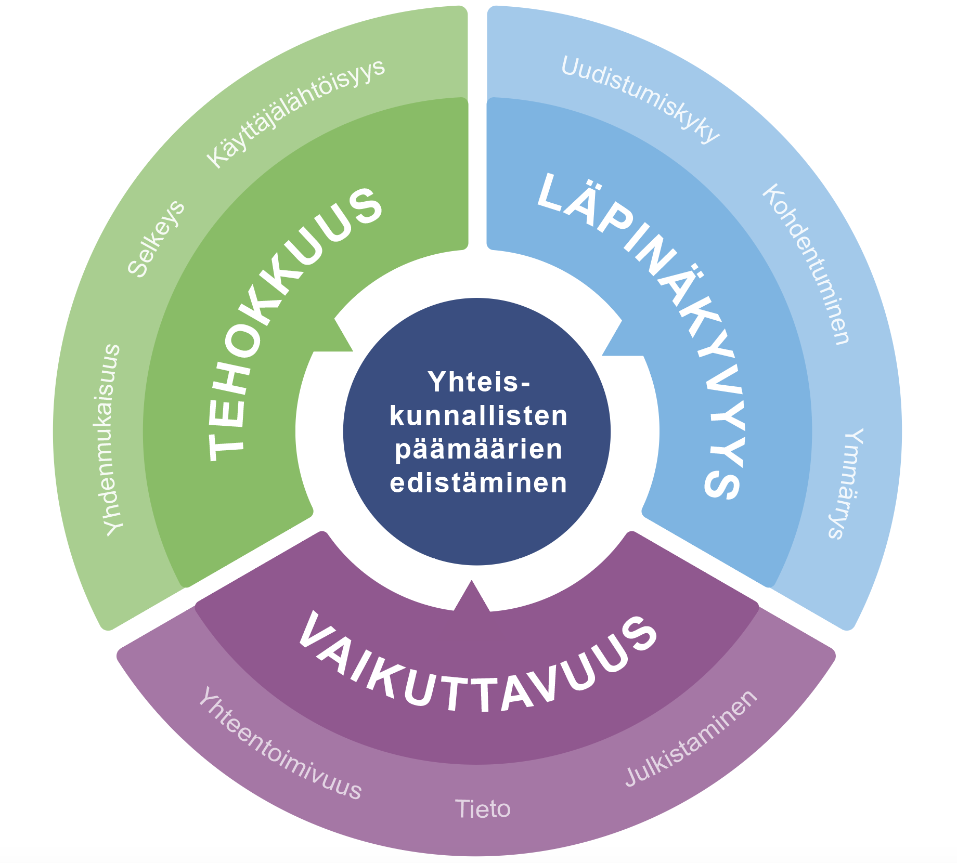
Selkein tavoittein kohti asiakaslähtöistä yhteistyötä
Tavoitteet:
Avustustoiminnan tuloksellisuuden ja vaikuttavuuden parantaminen
Läpinäkyvyyden ja avoimuuden lisääminen hakijoille, viranomaisille ja veronmaksajille
Toiminnan sujuvoittaminen sekä hakijan että käsittelyprosessin kannalta
Valtionavustusprosessin menettelytapojen selkeyttäminen ja yhdenmukaistaminen
Yhteiseen käyttöön tuleva valtionavustustoiminnan palvelukokonaisuus
Lähde: Vadigi 2017

Slide 8
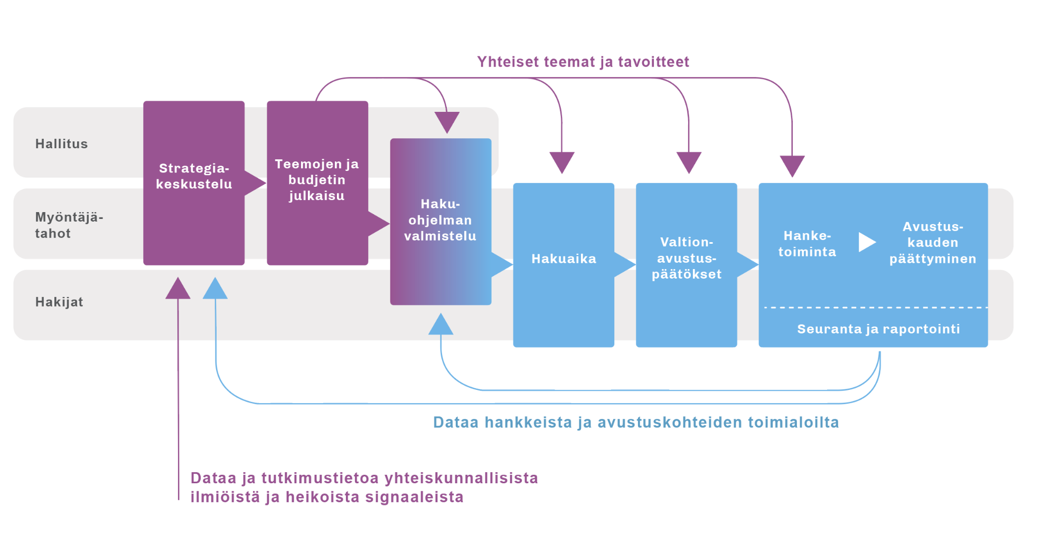
Poikkihallinnollisen hankerahoituksen prosessimalli - Valtionavustus 2.0 -visio (esimerkki)

Slide 9
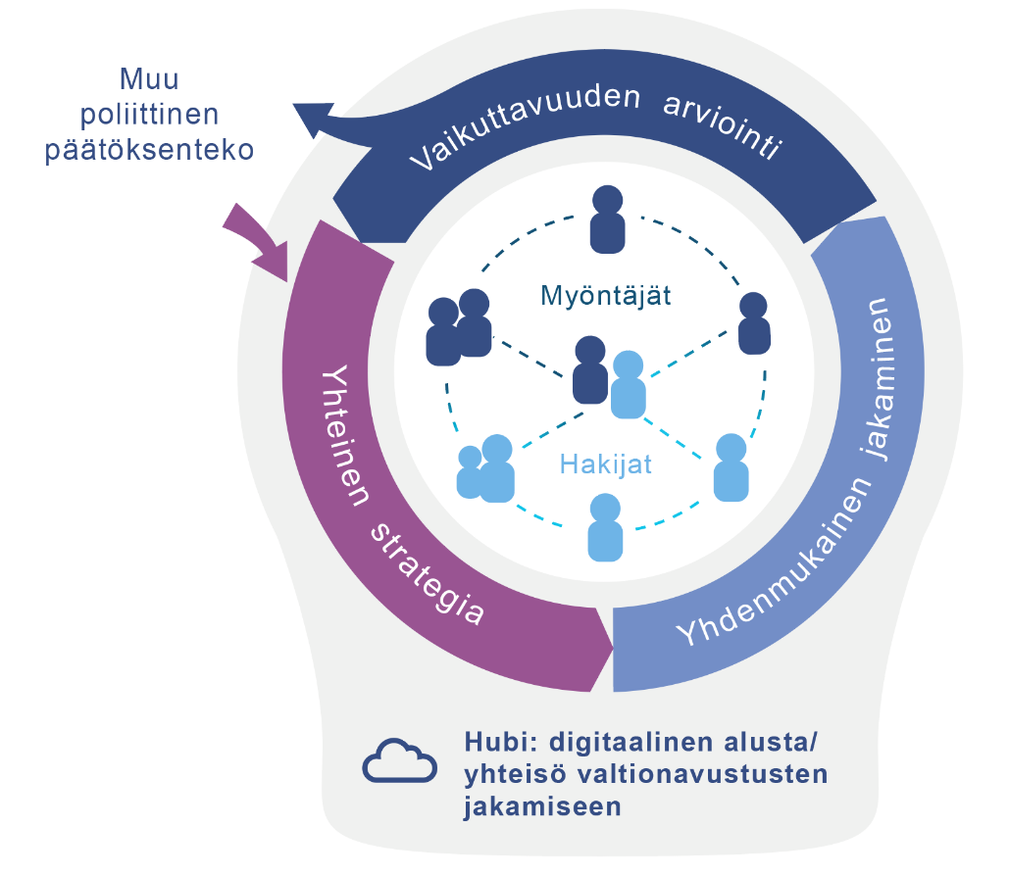
Digitaalinen alusta edistää avointa dialogia ja yhteisiä tavoitteita

Slide 10
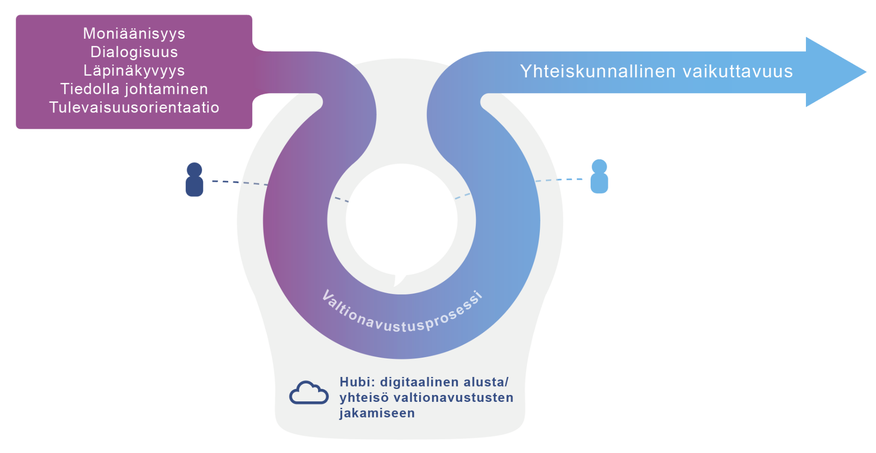
Moniääninen yhteistyö on yhteiskunnallisen vaikuttavuuden lähtökohta
Myöntäjän hyödyt
Hakijan hyödyt
Lisää poikkihallinnollista yhteistyötä
Lisää prosessien ja tulosten läpinäkyvyyttä
Helpottaa ja tehostaa prosessia
Vähentää päällekkäisyyttä ja väärinkäytöksiä
Vahvistaa yhteisöllisyyttä
Yhdenvertaistaa hakijoita
Mahdollisuus vaikuttaa ja osallistua
Tukee kokeiluja ja kumppanuuksia
Tieto yhdessä paikassa
Vähentää byrokratiaa
Valaisee tulevaisuutta

Slide 11
Selkein tavoittein kohti asiakaslähtöistä yhteistyötä
Yhteiskehittämisen periaatteilla luodaan yhteiskunnallista vaikuttavuutta ja toimivaa palvelukulttuuria

Slide 12
Tuula Lybeck
Hankejohtaja
Puh. 0295 330 201 (vaihde)
Lisätieto: tuula.lybeck@vm.fi
www.vm.fi
Valtiovarainministeriön viestintä
vm-viestinta@vm.fi
Mediapalvelunumero (arkisin 8–16) 02955 30500

